Slide 1
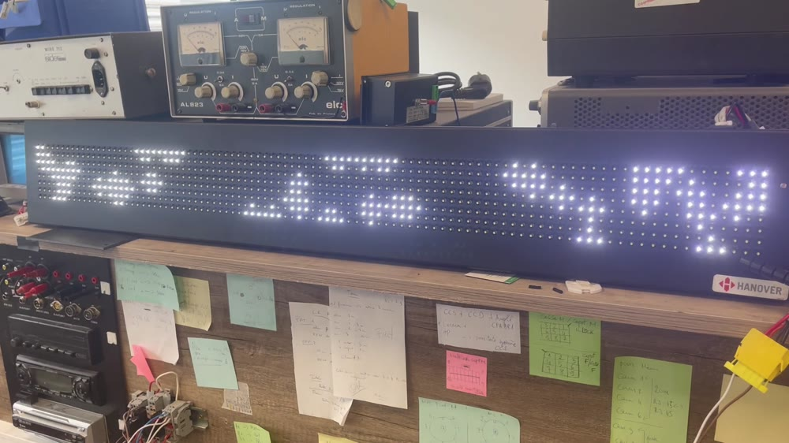
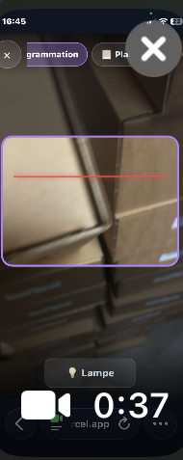
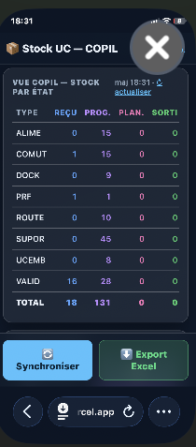
SVT COMMUNICATION · AOÛT 2026
DU SCAN TERRAIN
AU RAPPORT CLIENT
Stock UC, l'usine à rapports, le contrôleur universel de girouettes, l'exploitation en direct — une chaîne d'outils construite de bout en bout pour SVT.
Girouette Hanover réelle, pilotée par l'ESP32 SVT — sans logiciel vendeur.
TERRAIN
DONNÉES
MATÉRIEL
RAPPORTS
Stock UC en production —
scan caméra et vue COPIL,
sur les téléphones de l'équipe.
Julien Abdou Gonzales · portfolio & proposition de stage

Slide 2
01 / STOCK UC
De l'idée de Josué à la poche de l'équipe
Scanner les entrants et sortants pour prévenir les manques en fin de chantier — et suivre le passage « reçu → programmé » demandé pour le COPIL.
Le besoin — compter les équipements billettiques à l'arrivée (UC, valideurs, switches, routeurs, alimentations…), puis les suivre d'état en état jusqu'à la pose.
La réponse — une web app zéro installation, ouverte depuis n'importe quel téléphone — caméra, douchette USB/Bluetooth ou saisie manuelle, en rafale.
Partagée — tous les téléphones parlent à la même base : la vue COPIL et le journal sont identiques pour toute l'équipe, en direct. PIN d'équipe vérifié côté serveur.
Traçée — chaque changement d'état est daté et journalisé ; un mode Suppression retire un code en gardant la trace du mouvement.
L'UI de scan, pensée techniciens
plein écran, fenêtre de visée, ligne laser, lampe torche, écran maintenu allumé — et les chips d'étape en haut pour changer de mode sans quitter le scan.
LE CYCLE DE VIE, EN COULEURS D'ÉTAT
Reçu
→
Programmé
→
Planifié
→
Sorti
Défectueux
accessible depuis n'importe quel état · re-scan = flash plein écran de la couleur de l'état courant
SVT COMMUNICATION / STOCK UC & LES SYSTEMES SVT / JULIEN ABDOU GONZALES
2

Slide 3
01 / STOCK UC
Sous le capot : simple dehors, sérieux dedans
Une app de terrain n'a pas le droit de perdre un scan, ni d'accepter un code fantôme.
MOTEUR DE SCAN
BASE PARTAGÉE
ROBUSTESSE
Décodeur — détecteur natif du navigateur (Android), sinon ZXing C++ compilé en WebAssembly, embarqué dans le fichier.
Performance — décodage pleine résolution 1920×1080, ~9 img/s — ~0,4 s pour lire un code sur iPhone.
Serveur — API serverless Vercel + Upstash Redis — 6 endpoints (scan, stock, journal, item, health, cleanup).
Accès — PIN d'équipe (header x-svt-pin) vérifié côté serveur, mémorisé sur l'appareil.
Hors-ligne — file locale + envoi automatique au retour du signal — on ne perd jamais un scan.
Anti-fantômes — 8 préfixes canoniques (UCEMB, VALID, ROUTE…) ; codes normalisés, sans préfixe = refus net.
COPIL & EXPORT
QUALITÉ PROUVÉE
ERGONOMIE TERRAIN
Vue COPIL — tableau type × état avec totaux, rafraîchi après chaque scan et toutes les 30 s.
Excel — 3 feuilles — Stock (dates par état), COPIL (matrice), Journal (mouvements).
Tests — 14 tests API + 17 tests e2e Playwright, tous verts (harnais Express + mock Redis).
Bugs traqués — 2 bugs caméra diagnostiqués et corrigés, preuve à l'appui (zone de scan largeur 0, décodage basse résolution).
Retour haptique — double coup = déplacé, triple = refusé ; flash plein écran couleur d'état au re-scan.
Design — SVT Glass — la base UI commune à tous les outils SVT (design/svt-glass.css).
SVT COMMUNICATION / STOCK UC & LES SYSTEMES SVT / JULIEN ABDOU GONZALES
3

Slide 4
01 / STOCK UC
En production — adopté pendant les réceptions
Capture du terrain, 6 août : la vue COPIL en direct sur un téléphone de l'équipe.
149
8
131
0
équipements suivis
en temps réel
types d'équipements,
chacun sa ligne COPIL
déjà passés
en « Programmé »
scan perdu —
file hors-ligne
Demandée par le terrain — l'app répond à un besoin exprimé par Josué — le suivi du matériel entrant/sortant — et au passage « reçu → programmé » attendu au COPIL.
Déployée en vrai — en ligne sur svt-communication.vercel.app, partagée à l'équipe par simple lien — aucun déploiement de flotte, aucune installation.
Utilisée en rafale — réception scannée carton par carton, la vue COPIL se remplit en direct ; l'export Excel sort la synthèse en un geste.
Prochaines pistes — import d'une liste attendue (CSV) pour pointer les manquants par chantier ; historique détaillé par équipement au tap.
SVT COMMUNICATION / STOCK UC & LES SYSTEMES SVT / JULIEN ABDOU GONZALES
4

Slide 5
02 / PANORAMA
Une chaîne d'outils qui se répond
Chaque brique nourrit la suivante : le terrain produit des preuves, les preuves font les rapports, les rapports éclairent le COPIL, le COPIL pilote le terrain.
TERRAIN
DONNÉES
RAPPORTS
MATÉRIEL
Stock UC
scan & suivi du matériel
Workbench SMS RUT241
agent piloté par texto en LTE
Oracle caméra Mobitec
expérimentation autonome
MAJ des UC
3 unités en parallèle
Couche Synchroteam
67 932 interventions miroir
Dashboard COPIL
carte site-first, 899 sites
Recherche métier
zéro identifiant à mémoriser
Serveur MCP
lecture seule pour les IA
Usine à rapports
preuves → études DOCX
Cockpit /rapport
le document est l'interface
Moteur 3D headless
planches d'implantation
Vocabulaire miné
363 Mo de rapports validés
Contrôleur girouettes
Hanover · Mobitec · Lumiplan
Firmware ESP32
double bus RS485
Carte KiCad v1
vers un boîtier de série
FPGA KV260
compétence vidéo en cours
le volant : terrain → preuves → rapports → COPIL → terrain
SVT COMMUNICATION / STOCK UC & LES SYSTEMES SVT / JULIEN ABDOU GONZALES
5

Slide 6
03 / RAPPORT AUTOMATISÉ
L'usine à rapports : preuves → études DOCX
Le livrable le plus coûteux de l'entreprise — les Études véhicules pour des clients comme KEOLIS — généré depuis les preuves, relu par des humains.
34 600
64
363 Mo
18
100%
lignes de code
(Flask + React)
routes API
sur 18 fichiers
de rapports validés,
minés pour leur langue
suites de tests
pytest
des valeurs IA traçables
jusqu'à une preuve
SYNCHROTEAM → PAQUETS DE PREUVES → MAPPING IA (OPENROUTER) → PORTES DE CONFORMITÉ → DOCX
Le document est l'interface — le cockpit /rapport se lit comme l'étude elle-même : chaque champ est un contrôle en ligne, sa preuve s'affiche à côté, la conformité s'annonce avant l'export.
IA ancrée, jamais crue — chaque valeur générée porte ses identifiants de preuve ; les suggestions sans ancrage sont mises en quarantaine — pas de preuve, pas de valeur.
Moteur 3D headless — les planches d'implantation sont rendues depuis des modèles 3D de bus (10 m et 18 m articulé) dans un navigateur sans écran, puis injectées dans le Word.
Contrats stables — les images passent par une API versionnée (implantation_docx_images_v1) — chaque système évolue librement sans casser l'autre.
SVT COMMUNICATION / STOCK UC & LES SYSTEMES SVT / JULIEN ABDOU GONZALES
6

Slide 7
04 / EXPLOITATION
La couche de données et le dashboard COPIL
Synchroteam sait « où et qui » — cette couche le rend cherchable, visuel, disponible en permanence. Et Synchroteam reste strictement en lecture seule.
67 932
3 600
899
24/7
0
interventions synchronisées
en continu
projets miroirés,
rafraîchis toutes les 60 s
sites sur la carte
« site-first »
runtime + Caddy + ngrok
sur la machine pag-win
identifiant COxxxx
à mémoriser
L'intuition site-first — le flux géolocalise le site, pas le véhicule — donc une pastille par site avec anneau d'état, qui éclate en interventions au clic. Navigation : Site → CO → bus.
Recherche métier classée — par site, client, technicien, véhicule, type ou famille (« billettique ») — un vrai moteur à scores, pas un grep.
Sites bloqués d'abord — anneaux rouges, chip « N sites à débloquer », deck de cartes trié blocages en tête.
La couche métier — les tables business_* portent ce que Synchroteam n'a pas : suivi COPIL, inventaire, véhicules, préparation des rapports, écarts — importées et lues depuis Google Sheets.
Règle zéro — rien n'écrit jamais dans Synchroteam ; le serveur MCP pour les assistants IA ouvre même la base en mode lecture seule au niveau de l'OS.
Une seule porte d'entrée — la passerelle ngrok + Caddy route 8 chemins publics vers 5 services locaux — un seul tunnel pour tout le parc d'outils.
SVT COMMUNICATION / STOCK UC & LES SYSTEMES SVT / JULIEN ABDOU GONZALES
7

Slide 8
05 / GIROUETTES
Le contrôleur universel de girouettes
Trois protocoles, un boîtier SVT — capturer → décoder → rejouer → encapsuler : un playbook écrit, reproductible par tout dev SVT.
HANOVER
Bitmaps arbitraires sur panneau réel ; table de commandes rétro-conçue (init F000, ident 90MB, bitmaps 144×19 et 1360) — confirmée par deux implémentations indépendantes (la nôtre + Hanover_Diag, la suite d'un collègue intégrée avec sa provenance).
OPÉRATIONNEL
MOBITEC
Grammaire de trame percée par capture-diff (adresse, registres D0-D4, checksum somme & 0xFF) ; texte arbitraire synthétisé et vérifié sur panneau — y compris un test de falsification : une trame au checksum volontairement faux, correctement rejetée.
TEXTE NATIF DÉCODÉ
La preuve d'établi : bitmap arbitraire sur girouette Hanover réelle, émis par l'ESP32 — vidéo complète sur abysse8.github.io.
LUMIPLAN
Sessions à l'analyseur logique annotées action par action ; l'honnêteté est dans le code : STATUS = « investigation » — pas de pilote tant qu'un format de trame réel n'est pas vérifié sur matériel.
L'échelle — 365 fichiers · ~28 600 lignes Python + ~17 700 lignes C/C++ · espace KiCad v1 ouvert (alim véhicule 24 V, TVS, double RS485).
CAPTURE & DÉCODAGE
SVT COMMUNICATION / STOCK UC & LES SYSTEMES SVT / JULIEN ABDOU GONZALES
8

Slide 9
06 / TERRAIN AUTOMATISÉ
L'automatisation là où les camions se garent
Dépôts et bords de route ont rarement un Wi-Fi fiable — le LTE et une webcam suffisent.
WORKBENCH SMS · RUT241
ORACLE CAMÉRA · MOBITEC
Le principe — un routeur LTE Teltonika RUT241 — le même matériel que SVT pose dans les bus — relaie les SMS vers un agent IA de développement sur la machine d'établi : un texto lance un projet, corrige des tests, demande un diff.
Sécurité par conception — liste blanche de numéros sur chaque chemin, jeton d'appairage, SMS sortants en simulation par défaut, journaux expurgés des secrets.
Sans dépendance — bibliothèque standard Python uniquement — rien à auditer ; exposé aux agents locaux comme serveur MCP (5 outils).
Prouvé — 43 tests unitaires, tous verts — vérifiés cette semaine.
Le problème inversé — le défilement Mobitec n'est produisible par aucun outil vendeur sur notre panneau — impossible de sniffer ce qu'on ne peut pas provoquer. Alors la caméra devient l'oracle.
La boucle — la main émet une trame candidate → l'œil photographie le panneau → l'IA juge la photo (statique ? défilant ?) → l'essai suivant est choisi. 5 registres × 256 valeurs = 1 280 expériences, une nuit d'établi.
Discipliné — une seule variable change par essai ; reprise sur coupure de courant ; émission désarmée par défaut ; câblage vérifié avant toute trame.
SVT COMMUNICATION / STOCK UC & LES SYSTEMES SVT / JULIEN ABDOU GONZALES
9

Slide 10
07 / BILLETTIQUE EMBARQUÉE
Comprendre chaque boîtier du bus
Les girouettes ne sont qu'une branche du système embarqué — la même discipline s'étend à la chaîne billettique entière.
MAJ SEMI-AUTOMATISÉE DES UC
RECONNAISSANCE UC
Disque USB virtuel — un ESP32-S3 présente les mises à jour à l'UC comme une clé USB en lecture seule — bascule OFF / M0 / M1 par série, bouton ou HTTP, état persistant.
Trois UC en parallèle — chaque ESP32-P4 isole le réseau de son UC : les trois gardent la même IP par défaut, et l'opérateur les pilote ensemble.
Cockpit navigateur — un terminal xterm.js par UC, commande diffusée à tous (« Send All »), reconnaissance des écrans de menu pour un passage étape par étape.
Lecture seule, par playbook — apprendre l'UC d'établi en SSH sans en modifier un octet ; autotests et états de flotte (En ligne / Hors ligne / Dégradé) déjà observés — la base d'un futur outillage de diagnostic SVT.
COMPÉTENCE EN CONSTRUCTION · FPGA
Kria KV260 — pipeline vidéo caméra → Sobel dans la logique programmable → HDMI ; le modèle de référence exige une correspondance pixel à pixel — la falsification est non négociable.
SVT COMMUNICATION / STOCK UC & LES SYSTEMES SVT / JULIEN ABDOU GONZALES
10

Slide 11
08 / LES OUTILS DE SOUTIEN
Les petites briques qui font tenir le reste
Chaque friction du quotidien a reçu son outil — petit, documenté, en service.
INVENTAIRE ILLUSTRÉ
SUIVI DE PROGRESSION
333 références SVT jointes aux références RS Components, 111 photos produits hébergées en URLs stables (GitHub Pages) — les formules IMAGE() de Google Sheets ne cassent plus jamais.
les feuilles de temps Eurecia générées depuis les preuves de travail réelles : 113 éléments de preuve → 19 lignes proposées, chacune avec citations, score de confiance et commentaire Problème → Action → Apprentissage.
PASSERELLE UNIQUE
SVT GLASS
une Caddyfile de 43 lignes remplace un proxy maison : 8 chemins publics → 5 services locaux, un seul tunnel ngrok pour démontrer tout le parc d'outils.
le design system commun — fond nuit de dépôt, panneaux givrés, un accent cyan, et la palette d'états du stock partagée par tous les outils. Un seul fichier CSS à copier.
SVT COMMUNICATION / STOCK UC & LES SYSTEMES SVT / JULIEN ABDOU GONZALES
11

Slide 12
09 / LA MÉTHODE
Une signature d'ingénierie, la même partout
Ce qui relie un scanner de codes-barres, un protocole RS485 et un pipeline de rapports.
LA PREUVE AVANT LA CONFIANCE
LA SÉCURITÉ PAR DÉFAUT
modèle de référence pixel à pixel sur FPGA ; trame au checksum volontairement faux pour vérifier que le panneau refuse ; caméra comme oracle quand le protocole ne peut pas être sniffé ; 14 + 17 + 43 tests automatisés sur les outils de terrain.
émissions RS485 et SMS en simulation tant qu'on n'arme pas explicitement ; listes blanches ; secrets expurgés des journaux ; et la règle zéro — les systèmes de production (Synchroteam) restent en lecture seule.
DES PLAYBOOKS, PAS DES EXPLOITS
L'IA COMME LEVIER, L'INGÉNIEUR RESPONSABLE
protocole girouettes, reconnaissance UC, mise en service Stock UC : chaque méthode est écrite pour être répétée par un autre dev SVT. Le savoir est un actif de l'entreprise, pas d'une personne.
Claude Code et les agents accélèrent chaque brique — mais chaque valeur générée est traçable, chaque sortie relue, chaque accès en lecture seule. L'outillage IA est un multiplicateur, pas un substitut.
SVT COMMUNICATION / STOCK UC & LES SYSTEMES SVT / JULIEN ABDOU GONZALES
12

Slide 13
10 / CE QUE ÇA APPORTE À SVT
Des chiffres honnêtes, déjà mesurables
12
95 000+
3 → 1
149
dépôts de code livrés
pour l'écosystème SVT
lignes de code sur la chaîne
complète (web, Python, C/C++)
outils d'édition vendeurs
vers un seul flux SVT
équipements suivis en direct
dès la première réception
Visibilité — le COPIL voit le stock, les sites et les blocages en direct — sans dépendre d'un tableur tenu à la main.
Marge — le débit d'études monte sans embauche : la rédaction devient une relecture guidée, les erreurs sont attrapées à la porte.
Indépendance — la capacité de SVT à servir ses contrats ne dépend plus du bon vouloir logiciel de trois vendeurs de girouettes.
Position — d'installateur à intégrateur-constructeur : l'entreprise qui comprend le véhicule plus profondément que les revendeurs.
Transmissible — playbooks écrits, design system commun, contrats d'API versionnés — un nouveau dev SVT est productif vite.
Mesuré — chaque affirmation embarque sa métrique : lots pilotes, chronométrages avant/après, statistiques de porte.
SVT COMMUNICATION / STOCK UC & LES SYSTEMES SVT / JULIEN ABDOU GONZALES
13

Slide 14
11 / LA PROPOSITION
La suite : un stage d'ingénieur systèmes
Tout ce qui précède a été construit en marge du poste actuel. Un cadre de stage transforme cet élan en résultats planifiés, mesurés et transmis.
QUATRE MISSIONS CONCRÈTES
POURQUOI C'EST UNE BONNE AFFAIRE
1
Stock UC v2
import des listes attendues (CSV) pour pointer les manquants par chantier ; historique par équipement ; bilan chiffré après 3 réceptions.
Continuité — les outils tournent déjà — le stage capitalise, il ne repart pas de zéro.
Cadre — objectifs écrits, points d'étape réguliers, livrables mesurés (le suivi de progression existe déjà, preuves à l'appui).
Transfert — chaque mission se conclut par un playbook ou une formation courte à l'équipe — le savoir reste chez SVT.
Risque nul — toutes les disciplines déjà démontrées : lecture seule sur la production, simulation par défaut, tests verts.
2
Girouettes : le pilote de référence
fusionner notre table Hanover avec Hanover_Diag, sortir Mobitec du mode gabarit — premier pilote du contrôleur sur site réel.
3
L'usine à rapports en production
passer /rapport sur les contrats d'études en cours et mesurer les heures-par-étude, avant / après, sur un lot pilote.
4
Flux & santé rapport au COPIL
brancher la vue cycle-de-vie et la santé des rapports dans la routine COPIL — les deux questions que le comité pose vraiment.
SVT COMMUNICATION / STOCK UC & LES SYSTEMES SVT / JULIEN ABDOU GONZALES
14

Slide 15
LES OUTILS TOURNENT DÉJÀ.
Un cadre officiel les fait passer à l'échelle — au-delà d'une seule personne.
Merci — place aux questions et à la démonstration en direct.
Julien Abdou Gonzales · julienabdougonzales@gmail.com · abysse8.github.io · github.com/abysse8
Stock UC : svt-communication.vercel.app — scannez, la vue COPIL suit.
SVT COMMUNICATION / STOCK UC & LES SYSTEMES SVT / JULIEN ABDOU GONZALES
15

